Slide 1
Playstorm
Vytvořil: Martin Černý

Slide 2
Obsah
O projektu
Technologie
Streamování videa
Websockety
Ukázka a závěr

Slide 3
O projektu
Streamovácí platforma.
Využívá HLS streamování
Vlastní Media server
Vlastní Autorizace
Cíl Projektu
Notes:
Aplikace je rozdělena na tři hlavní části. Frontend pro uživatele, Backend v NestJS pro logiku a databázi, a speciální Media Server napsaný v Go, který se stará o rychlé doručování videa.

Slide 4
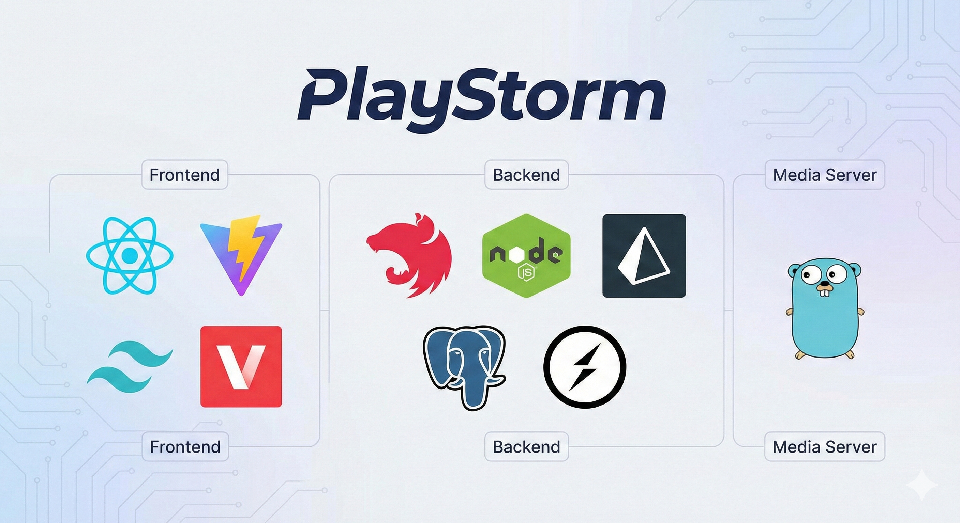
Technologie

Slide 5
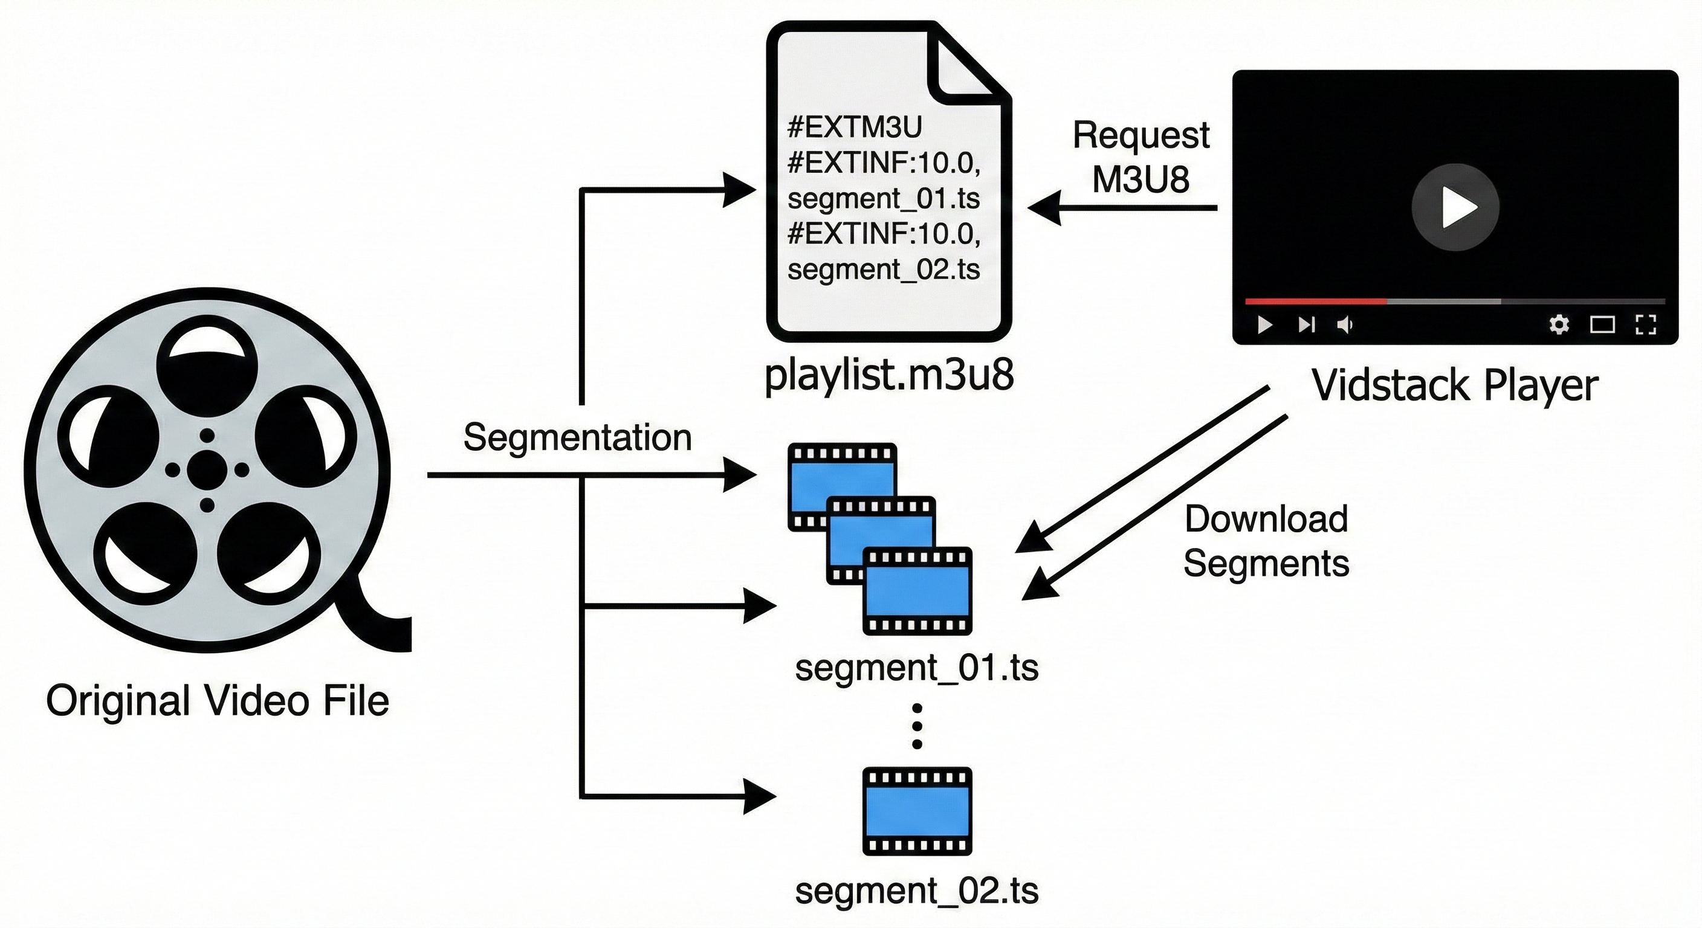
Streamování Videa
HLS (HTTP Live Streaming)
Formát (m3u8)
Implementace v Projektu
Notes:
Protokol, který nerozesílá jeden velký soubor, ale dělí video na malé segmenty (např. 10 sekund).
Textový soubor (playlist), který funguje jako "mapa".
Říká přehrávači: "Tady je prvních 10 sekund, tady dalších 10..."
"Místo abych posílal uživateli 2GB soubor filmu najednou, používám HLS. Server pošle malý soubor .m3u8, což je jen seznam odkazů. Přehrávač si pak stahuje video po malých kouscích, což je mnohem efektivnější."

Slide 6
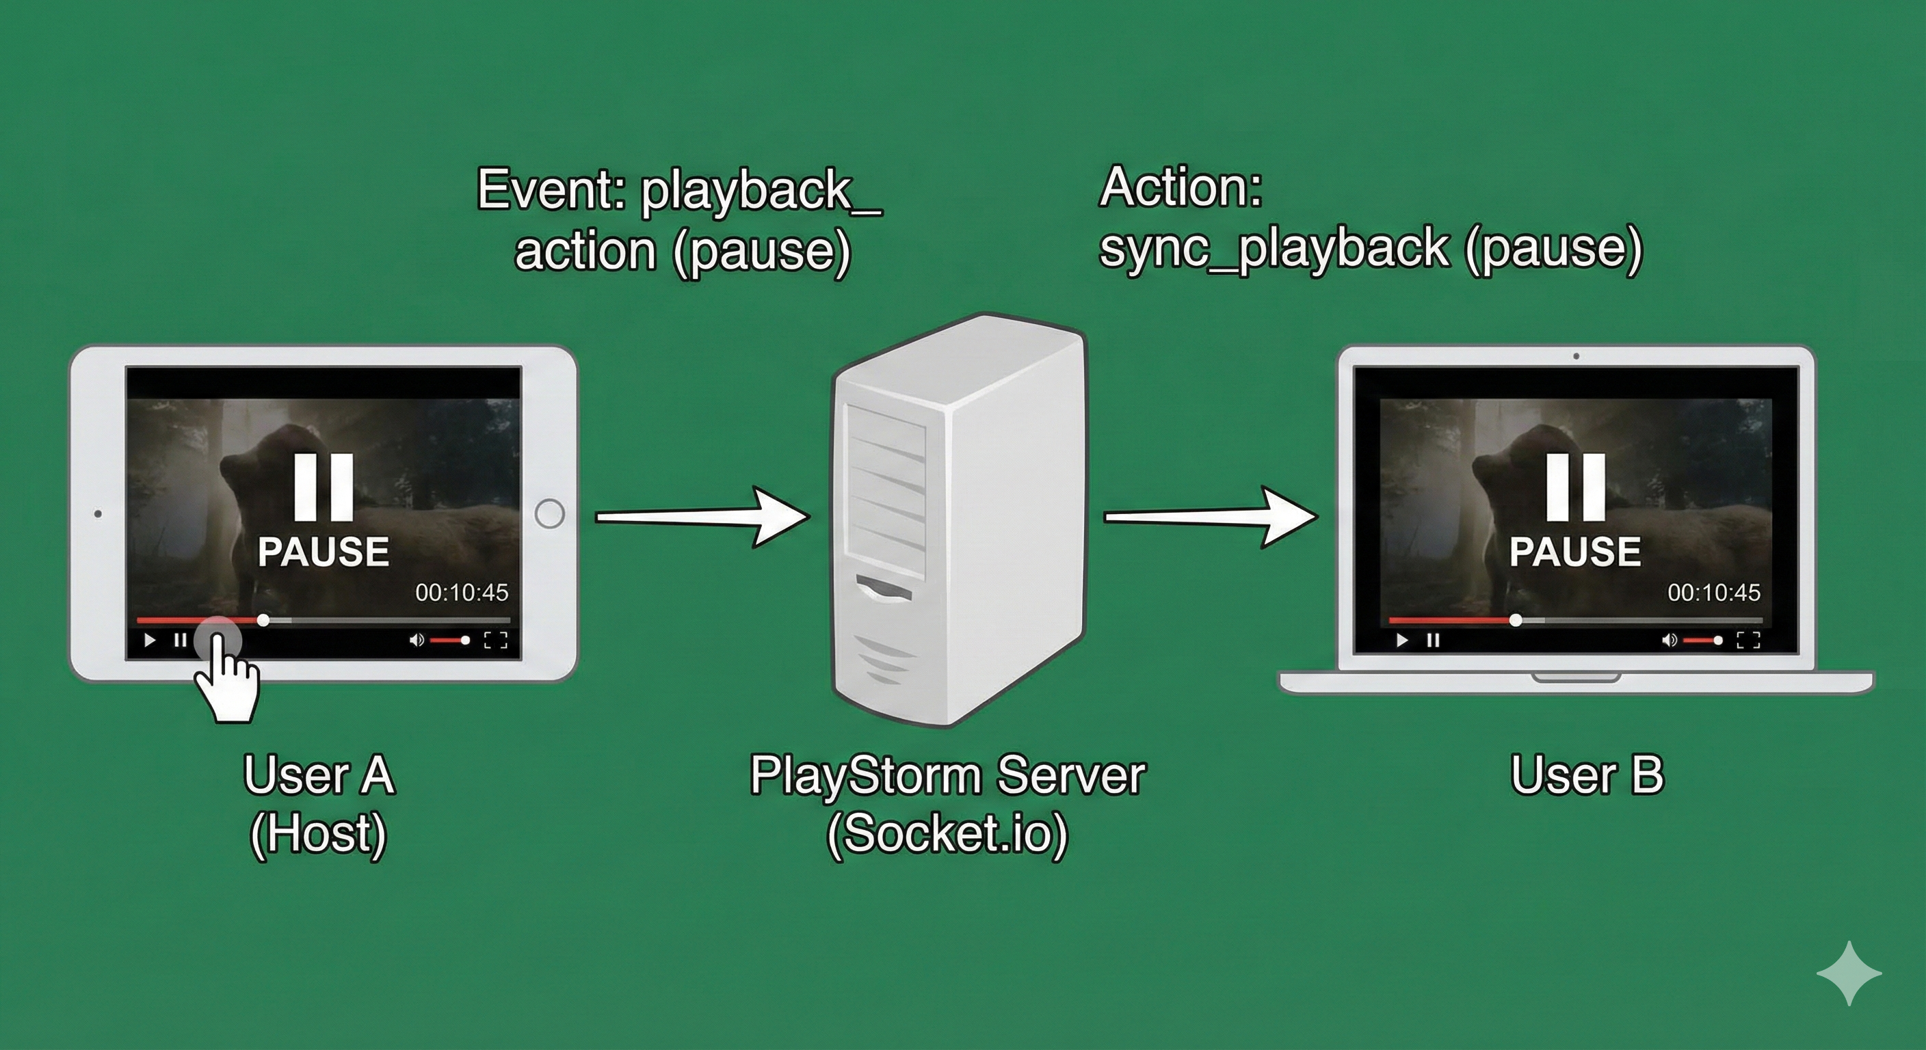
WebSockets
Proč WebSockets?
WebSockets udržují stálé spojení mezi serverem a klientem.
Socket.io
Sdílené ovládání: Když "Host" klikne na pauzu, odešle se event playback_action a video se zastaví všem.
Notes:
Tady je srdce celého projektu. V backendu používám EventsGateway. Když jeden uživatel video posune, server to okamžitě přes WebSocket pošle všem ostatním v téže místnosti, takže nikdo není pozadu.

Slide 7
Ukázka a závěr

